Slide 1
Пам’ятаємо минуле заради майбутнього

Slide 2


Slide 3

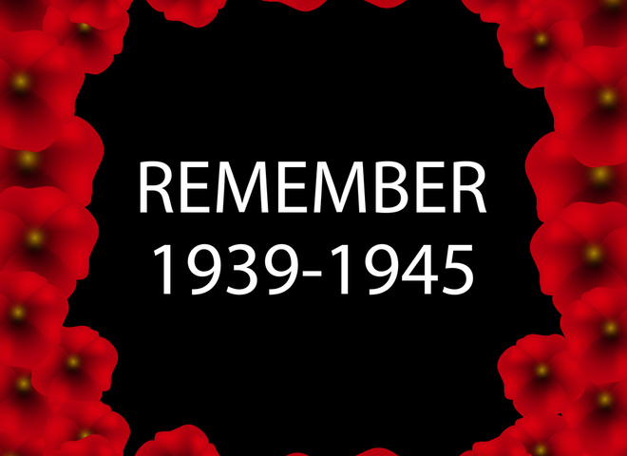
День пам'яті та примирення (пам'яті жертв та примирення між країнами-учасниками Другої світової війни) — пам'ятний день в Україні, який відзначають 8 травня, в річницю капітуляції нацистської Німеччини (цю подію прийнято розглядати як символ перемоги над нацизмом).

Slide 4
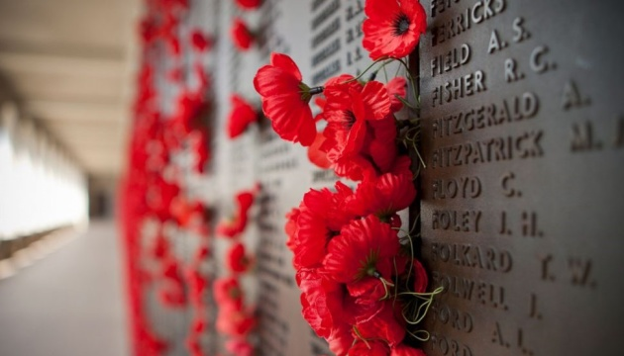
Цей день присвячений пам’яті тих понад 80 мільйонів людей, чиє життя було обірвано насиллям світового масштабу, людям усіх рас і націй, чоловікам і жінкам, воїнам і мирному населенню, малим дітям і старшим людям, – усім загиблим і усім тим, хто вижив та пройшов через усі кола пекла Другої світової війни.

Slide 5
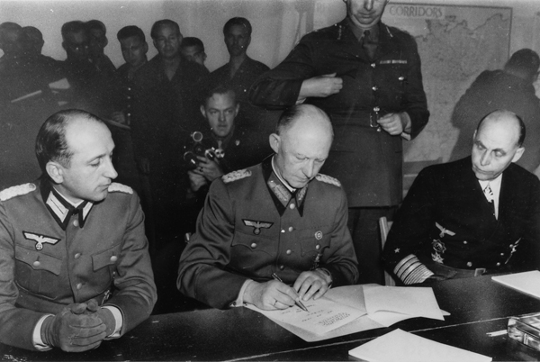
Як відомо, 7 травня 1945 року був підписаний Акт воєнної капітуляції Німеччини, який набув чинності 8 травня. З цієї нагоди цього дня в багатьох містах Європи та США були проведені велелюдні святкування.

Slide 6

Резолюцією Генеральної Асамблеї ООН від 22 листопада 2004 року, приуроченої до 60-ї річниці закінчення Другої світової війни в Європі, проголошено присвячений пам’яті жертв цієї війни День пам’яті та примирення, що відзначається 8 травня.

Slide 7


Slide 8

В Україні День пам’яті та примирення встановлений згідно з Законом України «Про увічнення перемоги над нацизмом у Другій світовій війні 1939–1945 років».
Таким чином, Україна розпочала нову традицію відзначення 8 та 9 травня в європейському дусі пам’яті та примирення.

Slide 9
«День пам'яті та примирення» встановлений Указом Президента України № 169/2015 «Про заходи з відзначення у 2015 році 70-ї річниці Перемоги над нацизмом у Європі та 70-ї річниці завершення Другої світової війни» від 24 березня 2015 року:
«…з метою гідного вшанування подвигу Українського народу, його визначного внеску у перемогу Антигітлерівської коаліції у Другій світовій війні, висловлення поваги усім борцям проти нацизму, увічнення пам’яті про загиблих воїнів, жертв війни, воєнних злочинів, депортацій та злочинів проти людяності, скоєних у роки війни, посилення турботи про ветеранів війни, учасників українського визвольного руху цього періоду, жертв нацистських переслідувань, утвердження спадкоємності традицій воїнів — переможців нацизму та нинішніх захисників Вітчизни, консолідації суспільства навколо ідеї захисту України…установити в Україні День пам'яті та примирення, який відзначати щороку 8 травня…«

Slide 10
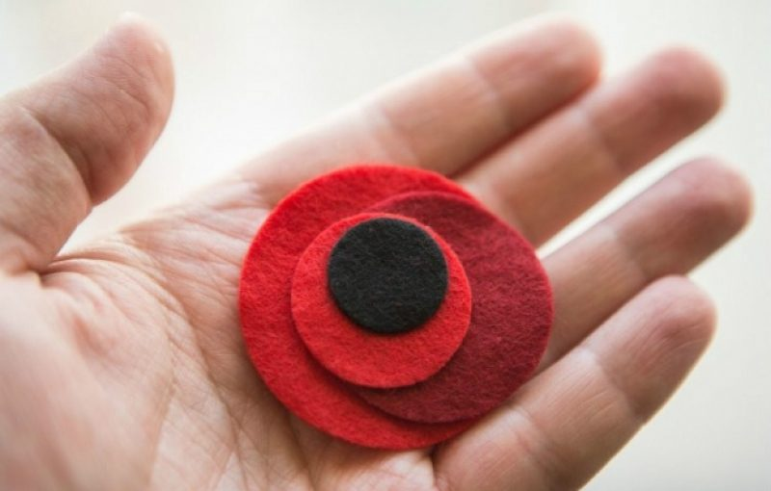
Символом вшанування пам’яті жертв Другої світової війни є червоний мак.
Ця квітка – пам’ятний знак жертв усіх військових і громадянських конфліктів

Slide 11

Надзвичайно важливо згадувати та вшановувати подвиг ветеранів, котрі боролися з нацизмом і перемогли його.
Але не менше заслуговують на увагу та пам’ять інші, кого торкнулась війна – військовополонені, остарбайтери, підпільники, діти війни, цивільні, які постраждали від окупації і бойових дій.

Slide 12

“1939–1945. Пам’ятаємо. Перемагаємо”
Ми пам’ятаємо, яким страшним лихом для українців була Друга світова війна. Пам’ятаємо, що агресора зупинили спільними зусиллями Об’єднані Нації.
Не забуваємо: той, на чиєму боці справедливість, хто захищає свою землю, завжди перемагає.
Ця пам’ять робить нас сильнішими.

Slide 13
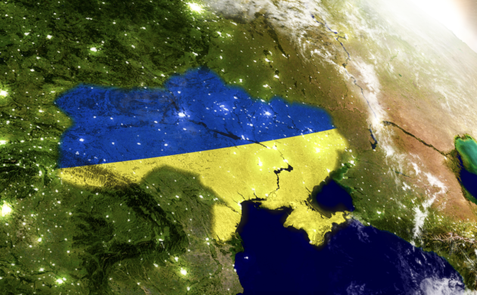
Зараз, як і в роки Другої світової війни, Україна воює з агресором.
Ця боротьба триває щоденно і ми не маємо права програти, бо, як і багато років тому, захищаємо рідну землю, боронимо своє право вільно обирати майбутнє.

Slide 14
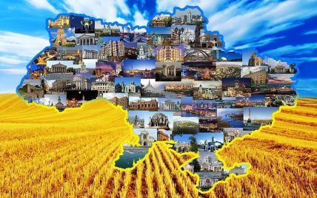
Для нас це війна за свободу, цивілізованість, демократію та європейські цінності.
Міць наших збройних сил є запорукою існування держави та збереження прав людини для громадян.

Slide 15


Slide 16


